Slide 1

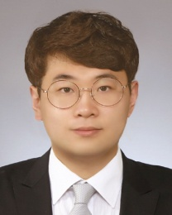
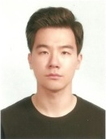
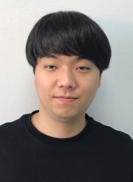
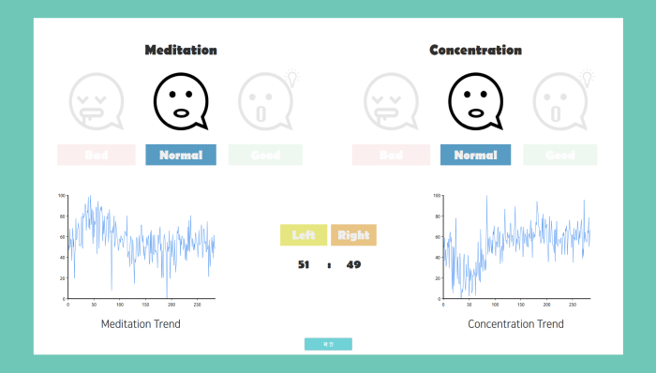
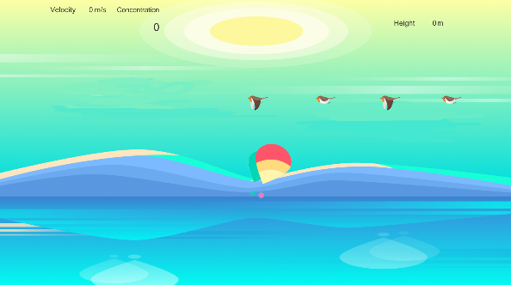

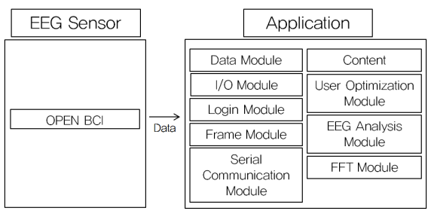
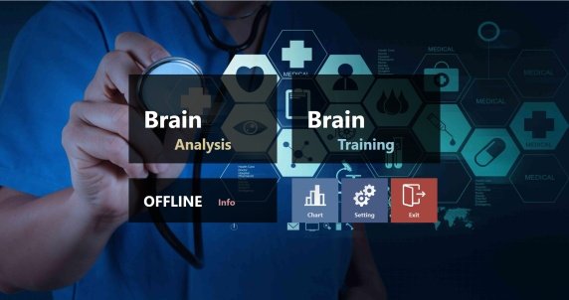
뉴로피드백 기반의
ADHD 아동 대상의 집중력 훈련 콘텐츠
Neurofeedback based
Concentration training content for ADHD children
컴퓨터 공학과
김영준
김낙윤
소준영
지도교수 : 정성택 교수님
한익주 교수님
문의 : 010 - 9320 - 5378
개발배경
ㆍADHD 아동인구의 증가
ㆍADHD 아동들을 위한 맞춤형 치료/훈련 방법 부족
ㆍ기존 뉴로피드백 콘텐츠의 흥미 요소 부재 및 폭력성
개발목표 및 내용
ㆍ 개인 맞춤 정량적 측정을 통한 뇌파 검사/훈련
시스템 개발
ㆍ EEG 센서를 통한 뇌파 측정, 가공 및 시각화
ㆍ 개인의 집중도 향상을 위한 훈련 콘텐츠 구현
뇌파 분석 결과 화면
복합 집중력 훈련 콘텐츠
기대효과 및 시장성
ㆍ 개인의 명상도,집중도 및 좌우뇌 균형도 파악
ㆍ 뉴로피드백을 통한 집중력 개선
ㆍ 훈련 콘텐츠를 통하여, ADHD로 동반 될 수 있는
난독증, 학습장애 등을 치료 및 개선
시스템 구성도
NeuroFeedback을 통한
집중도 개선 시스템
메인 화면

